Slide 1
文档评分、词项权重计算及向量空间模型
Scoring, Term Weighting & Vector Space Model

Slide 2
本讲内容
对搜索结果排序(Ranking) : 为什么排序相当重要？
词项频率(Term Frequency, TF): 排序中的重要因子
Tf-idf 权重计算方法: 最出名的经典排序方法
向量空间模型(Vector space model): 信息检索中最重要的形式化模型之一 (其他模型还包括布尔模型和概率模型)
文档长度的回转归一化
2

Slide 3
提纲
布尔查询与排序式检索
词项频率
tf-idf权重计算
向量空间模型
文档长度的回转归一化

Slide 4
布尔查询
迄今为止，我们主要关注的是布尔查询
文档要么匹配要么不匹配
对自身需求和文档集性质非常了解的专家而言，布尔查询是不错的选择
对应用开发来说也非常简单，很容易就可以返回多条结果（例如：1000）
然而对大多数用户来说不方便
大部分用户不能撰写布尔查询或者他们认为需要大量训练才能撰写合适的布尔查询
大部分用户不愿意逐条浏览1000多条结果，特别是对Web搜索更是如此
4

Slide 5
布尔搜索的不足: 结果过少或者过多
布尔查询常常会导致过少(=0)或者过多(>1000)的结果
在布尔检索中，需要大量技巧来生成一个可以获得合适规模结果的查询
5

Slide 6
排序式检索(Ranked retrieval)
排序式检索可以避免产生过多或者过少的结果
大规模的返回结果可以通过排序技术来避免
只需要显示前10条结果
不会让用户感觉到信息太多
前提：排序算法真的有效，即相关度大的文档结果会排在相关度小的文档结果之前
6

Slide 7
排序式检索中的评分技术
希望：
同一查询下，文档集中相关度高的文档排名高于相关度低的文档
如何实现？
通常做法是对每个查询-文档对赋一个[0, 1]之间的分值
该分值度量了文档和查询的匹配程度
7

Slide 8
查询-文档匹配评分计算
如何计算查询-文档的匹配得分？
先从单词项查询开始
若该词项不出现在文档当中，该文档得分应该为0
该词项在文档中出现越多，则得分越高
后面我们将给出多种评分的方法
8

Slide 9

第一种方法: Jaccard系数
计算两个集合重合度的常用方法
令 A 和 B 为两个集合
Jaccard系数的计算方法:
JACCARD (A, A) = 1
JACCARD (A, B) = 0 如果 A ∩ B = 0
A 和 B 不一定要同样大小
Jaccard 系数会给出一个0到1之间的值
9
Notes:
Jaccard系数 用来比较样本集中的相似性和分散性的一个概率

Slide 10
Jaccard系数的计算样例
查询 “ides of March”
文档 “Caesar died in March”
A={ides， of， March}
B={Caesar， died， in， March}
JACCARD(q, d) = 1/6
10

Slide 11
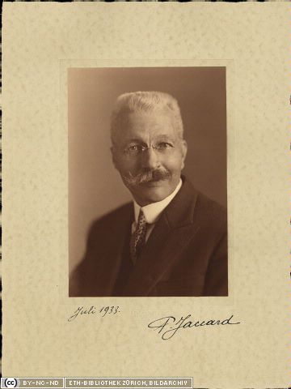
Paul Jaccard(1868-1944)
瑞士植物学家，苏黎世联邦理工学教授
1894年毕业于苏黎世联邦理工学院ETH(出过包括爱因斯坦在内的21位诺贝尔奖得主)
1901年提出Jaccard Index即Jaccard Coefficient概念

Slide 12
课堂练习
计算下列查询-文档之间的Jaccard系数
q: [information on cars] d: “all you’ve ever wanted to know about cars”
q: [information on cars] d: “information on trucks, information on planes, information on trains”
q: [red cars and red trucks] d: “cops stop red cars more often”
12

Slide 13

Jaccard系数的不足
不考虑词项频率 ，即词项在文档中的出现次数
罕见词比高频词的信息量更大，Jaccard系数没有考虑这个信息
没有仔细考虑文档的长度因素
本讲义后面，我们将使用 (即余弦计算) 来代替 |A ∩ B|/|A ∪ B| ，前者进行的长度归一化
13

Slide 14
提纲
排序式检索
词项频率
tf-idf权重计算
向量空间模型
文档长度的回转归一化

Slide 15
二值关联矩阵
 | Anthony and Cleopatra | Julius Caesar | The Tempest | Hamlet | Othello | Macbeth . . .
ANTHONY BRUTUS CAESAR CALPURNIA CLEOPATRA MERCY WORSER . . . | 1 1 1 0 1 1 1 | 1 1 1 1 0 0 0 | 0 0 0 0 0 1 1 | 0 1 1 0 0 1 1 | 0 0 1 0 0 1 1 | 1 0 1 0 0 1 0
每篇文档可以看成是一个二值的向量 ∈ {0, 1}^{|V|}
15

Slide 16
非二值关联矩阵(词频)
 | Anthony and Cleopatra | Julius Caesar | The Tempest | Hamlet | Othello | Macbeth . . .
ANTHONY BRUTUS CAESAR CALPURNIA CLEOPATRA MERCY WORSER . . . | 157 4 232 0 57 2 2 | 73 157 227 10 0 0 0 | 0 0 0 0 0 3 1 | 0 2 2 0 0 8 1 | 0 0 1 0 0 5 1 | 1 0 0 0 0 8 5
每篇文档可以表示成一个词频向量 ∈ N^{|V|}
16

Slide 17
词袋(Bag of words)模型
不考虑词在文档中出现的顺序
John is quicker than Mary 及 Mary is quicker than John 的表示结果一样
这称为一个词袋模型(bag of words model)
在某种意思上说，这种表示方法是一种“倒退”，因为位置索引中能够区分上述两篇文档
这里仅考虑词袋模型
17

Slide 18
词项频率 tf
词项t的词项频率 tf_{t,d} 是指词项t 在文档d中出现的次数
下面将介绍利用tf来计算文档评分的方法
第一种方法是采用原始的tf值(raw tf)：
-- 在文档中出现的次数
但是原始tf不太合适：
某个词项在A文档中出现十次，即tf = 10，在B文档中 tf = 1，那么A比B更相关
但是相关度不会相差10倍
相关度可能不会正比于词项频率tf
18

Slide 19

一种替代原始tf的方法: 对数词频
t 在 d 中的对数词频权重定义如下：
tf_{t,d} → w_{t,d} :
0 → 0, 1 → 1, 2 → 1.3, 10 → 2, 1000 → 4, 等等
文档-词项的匹配得分是所有同时出现在q和文档d中的词项的对数词频之和，即
_{t ∈q∩d} w_{t,d} = _{t ∈q∩d} (1 + log ₁₀tf_{t,d} )
如果两者没有公共词项，则得分为0
19

Slide 20
提纲
排序式检索
词项频率
tf-idf权重计算
向量空间模型
文档长度的回转归一化

Slide 21
tf-idf权重计算
文档中的词频 vs. 文档集中的词频
除词项频率tf之外，我们还想利用词项在整个文档集中的频率进行权重和评分计算
21

Slide 22
tf-idf权重计算
罕见词项所期望的权重
罕见词项比常见词所蕴含的信息更多
考虑查询中某个词项，它在整个文档集中非常罕见 (例如 ARACHNOCENTRIC).
某篇包含该词项的文档很可能相关
于是，我们希望像ARACHNOCENTRIC一样的罕见词项将有较高权重
22

Slide 23
tf-idf权重计算
常见词项所期望的权重
常见词项的信息量不如罕见词
考虑一个查询词项，它频繁出现在文档集中 (如 GOOD, INCREASE, LINE等等)
一篇包含该词项的文档当然比不包含该词项的文档的相关度要高
但是，这些词对于相关度而言并不是非常强的指示词
于是，对于诸如GOOD、INCREASE和LINE的频繁词，会给一个正的权重，但是这个权重小于罕见词权重
23

Slide 24
tf-idf权重计算
文档频率(Document frequency, df)
Recall: 文档频率指的是出现词项的文档数目
对于罕见词项我们希望赋予高权重
对于常见词我们希望赋予正的低权重
接下来我们使用文档频率df这个因子来计算查询-文档的匹配得分
24
Notes:
文档频率 - 在整个数据集中有多少个文本包含这个词项

Slide 25

逆文档频率（idf） 权重
Recall: df_{t} 是出现词项t的文档数目
df_{t} 是和词项t的信息量成反比的一个值
于是可以定义词项t的idf权重:
(其中N 是文档集中文档的数目)
idf_{t} 是反映词项t的信息量的一个指标
实际中往往计算[log N/df_{t} ]而不是 [N/df_{t} ] ，这可以对idf的影响有所抑制
值得注意的是，对于tf 和idf我们都采用了对数计算方式
25

Slide 26

idf的计算样例
利用右式计算idf_{t}:
词项 | df_{t} | idf_{t}
calpurnia animal sunday fly under the | 1 100 1000 10,000 100,000 1,000,000 | 6 4 3 2 1 0
26

Slide 27
idf对排序的影响
idf 会影响至少包含2个词项的查询的文档排序结果
例如，在查询 “arachnocentric line”中, idf权重计算方法会增加ARACHNOCENTRIC的相对权重，同时降低 LINE的相对权重
对于单词项查询,idf对文档排序基本没有任何影响
27

Slide 28
文档集频率 vs. 文档频率
单词 | 文档集频率 | 文档频率
INSURANCE TRY | 10440 10422 | 3997 8760
词项t的文档集频率(Collection frequency) （cf）: 文档集中出现的t词条的个数
词项t的文档频率df_{t}: 包含t的文档篇数
为什么会出现上述表格的情况？即文档集频率相差不大，但是文档频率相差很大
哪个词是更好的搜索词项？即应该赋予更高的权重
上例表明 df (和idf) 比cf (和“icf”)更适合权重计算
28

Slide 29

tf-idf权重计算
词项的tf-idf权重是tf权重和idf权重的乘积
信息检索中最出名的权重计算方法
注意：上面“tf-idf”中的 “-”是连接符，不是减号
29

Slide 30

tf-idf小结
词项t在文档d中的权重可以采用下式计算
tf-idf权重:
随着词项频率tf _{t,d} (指t 在d 中出现的次数) 增大而增大
随着词项罕见度的增加而增大
30
Notes:
df_{t} 是出现词项t的文档数目
词项t的词项频率 tf_{t,d} 是指t 在d 中出现的次数

Slide 31
课堂练习: 词项、文档集及文档频率
统计量 | 符号 | 定义
词项频率 文档频率 文档集频率 | tf_{t,d} df_{t} cf_{t} | t在文档d中出现的次数 出现 t的文档数目 t在文档集中出现的总次数
df和cf有什么关系?
tf和cf有什么关系?
tf和df有什么关系？
31
Notes:
cf=∑tf，

Slide 32
提纲
排序式检索
词项频率
tf-idf权重计算
向量空间模型
文档长度的回转归一化

Slide 33
二值关联矩阵
 | Anthony and Cleopatra | Julius Caesar | The Tempest | Hamlet | Othello | Macbeth . . .
ANTHONY BRUTUS CAESAR CALPURNIA CLEOPATRA MERCY WORSER . . . | 1 1 1 0 1 1 1 | 1 1 1 1 0 0 0 | 0 0 0 0 0 1 1 | 0 1 1 0 0 1 1 | 0 0 1 0 0 1 1 | 1 0 1 0 0 1 0
每篇文档表示成一个二值向量∈ {0, 1}^{|V|}
文档d对应的向量用V(d)表示,其中每个分量对应一个词项（例如：上面关联矩阵的列组成一个7维向量（如：第一列： {1,1,1,0,1,1,1}））
33

Slide 34
词频矩阵
 | Anthony and Cleopatra | Julius Caesar | The Tempest | Hamlet | Othello | Macbeth . . .
ANTHONY BRUTUS CAESAR CALPURNIA CLEOPATRA MERCY WORSER . . . | 157 4 232 0 57 2 2 | 73 157 227 10 0 0 0 | 0 0 0 0 0 3 1 | 0 2 2 0 0 8 1 | 0 0 1 0 0 5 1 | 1 0 0 0 0 8 5
每篇文档表示成一个词频向量∈ N^{|V|}
34

Slide 35
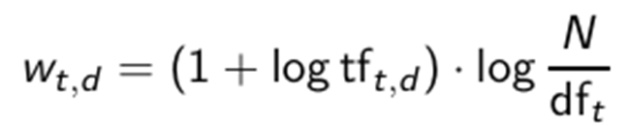
二值 → 词频 → 权重矩阵
 | Anthony and Cleopatra | Julius Caesar | The Tempest | Hamlet | Othello | Macbeth . . .
ANTHONY BRUTUS CAESAR CALPURNIA CLEOPATRA MERCY WORSER . . . | 5.25 1.21 8.59 0.0 2.85 1.51 1.37 | 3.18 6.10 2.54 1.54 0.0 0.0 0.0 | 0.0 0.0 0.0 0.0 0.0 1.90 0.11 | 0.0 1.0 1.51 0.0 0.0 0.12 4.15 | 0.0 0.0 0.25 0.0 0.0 5.25 0.25 | 0.35 0.0 0.0 0.0 0.0 0.88 1.95
每篇文档d表示成一个基于tf-idf权重的实值向量 ∈ R^{|V|}
例如：ANTHONY：Y
N=6, df=3
tf= 157
35

Slide 36
文档表示成向量
每篇文档表示成一个基于tf-idf权重的实值向量 ∈ R^{|V|.}
于是，我们有一个 |V|维实值空间
空间的每一维（即每个分量）都对应词项
文档都是该空间下的一个点或者向量
极高维向量：对于Web搜索引擎，空间会上千万维
对每个向量来说又非常稀疏，大部分都是0
36

Slide 37
查询看成向量
关键思路1: 对于查询做同样的处理，即将查询表示成同一高维空间的向量
关键思路2: 按照文档对查询的邻近程度排序
邻近度 = 相似度
邻近度≈ 距离的反面
回想一下，我们是希望和布尔模型不同，能够得到非二值的、既不是过多或也不是过少的检索结果
这里，我们通过计算出相关文档的 相关度 高于 不相关文档 相关度 的方法来实现
37

Slide 38
向量空间下相似度的形式化定义
先考虑一下两个点之间的距离倒数
一种方法是采用欧氏距离
但是，欧氏距离不是一种好的选择，这是因为欧氏距离对向量长度很敏感
有可能其中一个词项的词频有可能远远大于另一个，从而这个词项的向量长度很长。
38

Slide 39
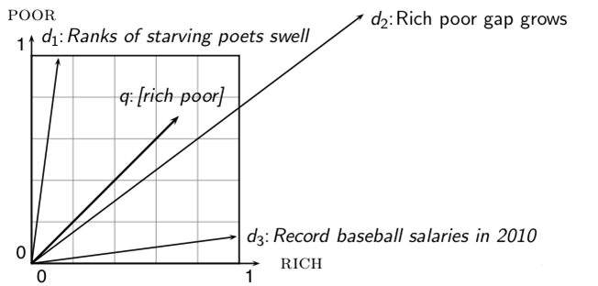
欧氏距离不好的例子
尽管查询q和文档d₂的词项分布非常相似，但是采用欧氏距离计算它们对应向量之间的距离非常大。.
39

Slide 40
采用夹角而不是距离来计算
将文档按照其向量和查询向量的夹角大小来排序
假想实验：将文档 d 复制一份加在自身末尾得到文档d′. d′ 是d的两倍
很显然，从语义上看， d 和 d′ 具有相同的内容
两者之间的夹角为0，代表它们之间具有最大的相似度
但是，它们的欧氏距离可能会很大
40

Slide 41
从夹角到余弦
下面两个说法是等价的：
按照夹角度数从小到大排列文档
按照余弦值从大到小排列文档
这是因为在区间[0◦, 180◦]上，余弦函数cosine是一个单调递减函数
41

Slide 42
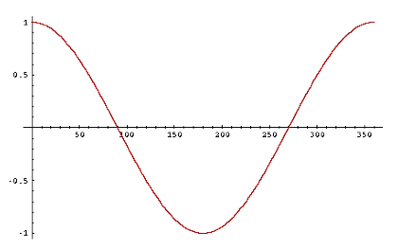
Cosine函数
42

Slide 43


文档长度归一化
如何计算余弦相似度？
一个向量可以通过除以它的长度进行归一化处理，以下使用L₂ （2范数）:
这相当于将向量映射到单位球面上
这是因为归一化之后:
因此，长文档和短文档的向量中的权重都处于同一数量级
前面提到的文档 d 和 d′ (两个d 的叠加) 经过上述归一化之后的向量相同
43

Slide 44
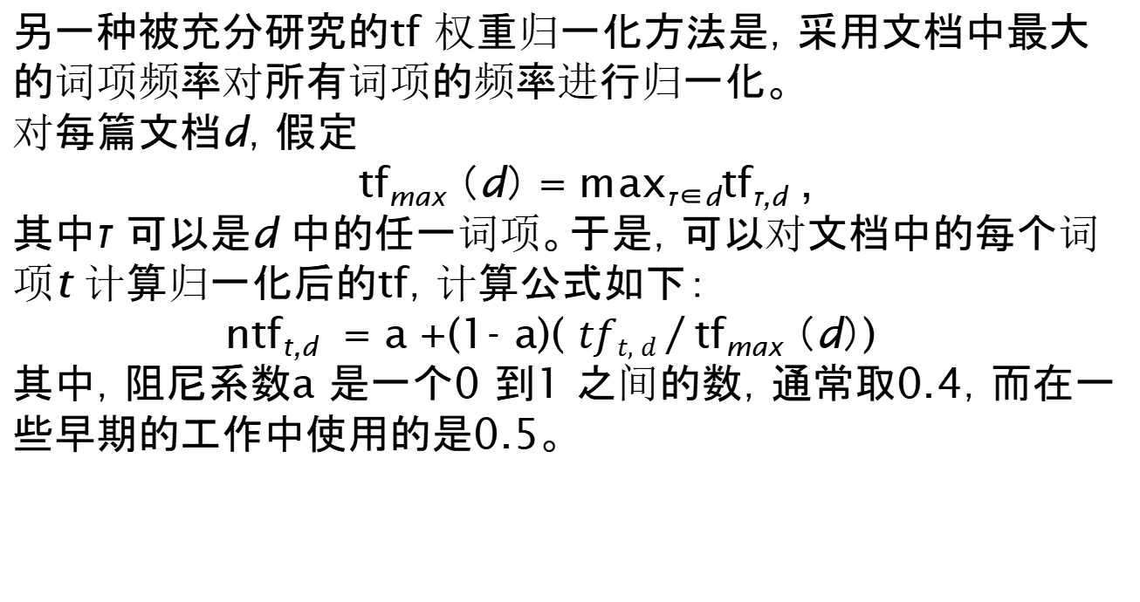
文档长度归一化 -基于最大值归一化方法
另一种被充分研究的tf 权重归一化方法是，采用文档中最大的词项频率对所有词项的频率进行归一化。
对每篇文档d，假定
tf_{max} （d） = max_{τ∈d}tf_{τ,d} ,d，
其中τ 可以是d 中的任一词项。于是，可以对文档中的每个词项t 计算归一化后的tf，计算公式如下：
ntf_{t,d} = a +(1- a)( $tft,d$ / tf_{max} （d）)
其中，阻尼系数a 是一个0 到1 之间的数，通常取0.4，而在一些早期的工作中使用的是0.5。
44

Slide 45
文档长度归一化 -- 基于最大值归一化方法
注意事项
基于最大值的tf 归一化方法使用时会受以下情况的影响。
1. 停用词表的变化将引起词项权重的显著变化，从而也造成文档排序的显著变化。从这个意义上说，该方法不稳定。因此，这种方法很难调节。
2. 某篇文档可能包含一个异常词项，它的出现次数非常多，但是它并不代表文档的内容。
3. 更一般的情况是，如果一篇文档包含的最高频词项和其他词项出现次数相差不大，即词项的分布比较均衡，那么该文档应该和那些词项分布不均衡的文档区别对待。值
45

Slide 46

查询和文档之间的余弦相似度计算
q_{i} 是第i 个词项在查询q中的tf-idf权重
d_{i}是第i 个词项在文档d中的tf-idf权重
| | 和 | | 分别是 和 的长度
上述公式就是 和 的余弦相似度，或者说向量 和 的夹角的余弦
46

Slide 47

归一化向量的余弦相似度
归一化向量的余弦相似度等价于它们的点积(或内积)
如果 和 都是长度归一化后的向量
47

Slide 48
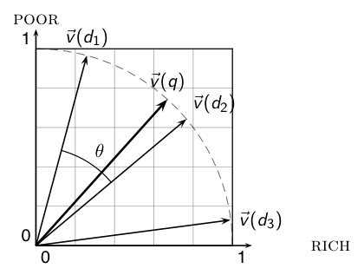
余弦相似度的图示
48

Slide 49
余弦相似度的计算样例
词项频率tf
3本小说之间的相似度
(1) SaS(理智与情感):
Sense and
Sensibility
(2) PaP(傲慢与偏见):
Pride and
Prejudice
(3) WH(呼啸山庄):
Wuthering
Heights
词项 | SaS | PaP | WH
AFFECTION JEALOUS GOSSIP WUTHERING | 115 10 2 0 | 58 7 0 0 | 20 11 6 38
49

Slide 50
余弦相似度计算
词项频率 tf 对数词频（1+log₁₀tf）
例如 JEALOUS：1+log₁₀tf =1+log₁₀10 =2.0
词项 | SaS | PaP | WH
AFFECTION JEALOUS GOSSIP WUTHERING | 115 10 2 0 | 58 7 0 0 | 20 11 6 38
词项 | SaS | PaP | WH
AFFECTION JEALOUS GOSSIP WUTHERING | 3.06 2.0 1.30 0 | 2.76 1.85 0 0 | 2.30 2.04 1.78 2.58
为了简化计算，上述计算过程中没有引入idf
50

Slide 51
余弦相似度计算
对数词频(1+log₁₀tf) 对数词频的余弦归一化结果
词项 | SaS | PaP | WH
AFFECTION JEALOUS GOSSIP WUTHERING | 3.06 2.0 1.30 0 | 2.76 1.85 0 0 | 2.30 2.04 1.78 2.58
词项 | SaS | PaP | WH
AFFECTION JEALOUS GOSSIP WUTHERING | 0.789 0.515 0.335 0.0 | 0.832 0.555 0.0 0.0 | 0.524 0.465 0.405 0.588
cos(SaS,PaP) ≈ 0.789 ∗ 0.832 + 0.515 ∗ 0.555 + 0.335 ∗ 0.0 + 0.0 ∗ 0.0 ≈ 0.94.
cos(SaS,WH) ≈ 0.79
cos(PaP,WH) ≈ 0.69
cos(SaS,PaP) > cos(SAS,WH) > cos(PaP,WH)
51

Slide 52
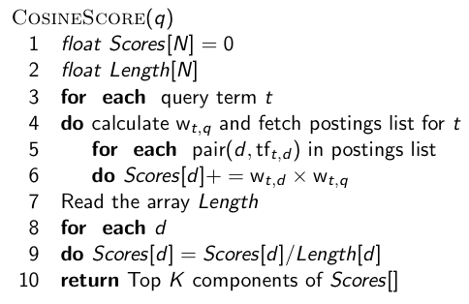
余弦相似度计算算法
q is a query, d is a document
52

Slide 53
余弦相似度计算算法
上面给出了计算向量相似度的一个基本算法
每一行代表算法的一步
Length数组中存放每个文档向量的长度（即归一化因子）
Scores数组中存放每篇文档的得分
在第9步以前计算出所有文档的得分
第10步是从中选出排名最高的K篇文档
第3-6步是外循环，即对于每个查询词项t，依次反复更新Scores数组
第4步：计算词项t在查询向量中的权重
第5-6步：根据t的贡献更新每篇文档的得分
53

Slide 54
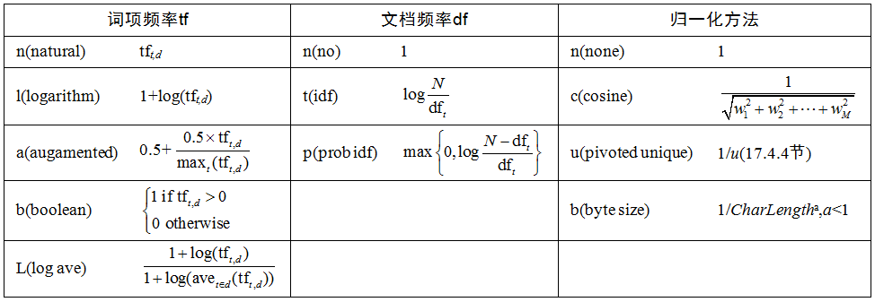
tf-idf权重计算的三要素
以下表中列出了目前使用主要权重计算方法序式检索
54

Slide 55
tf-idf权重机制举例（1）
对于查询向量和文档向量常常采用不同的权重计算机制
记法: ddd.qqq
- 前三位字母“ddd”代表文档向量的权重计算方法，后三
位字母“qqq”代表查询向量的权重计算方法。 其中，每个3位字母组合中的第一位字母表示权重计算中的tf因子，第2位字母表示权重计算中的df因子，第3位字母表示权重计算中的归一化形式。
55

Slide 56
tf-idf权重机制举例（2）
例如: lnc.ltn
文档: 对数tf，无idf因子，余弦长度归一化
查询: 对数tf，idf，无归一化
文档向量当中不用idf结果会不会很差？
查询q: “best car insurance”
文档d: “car insurance auto insurance”
56

Slide 57
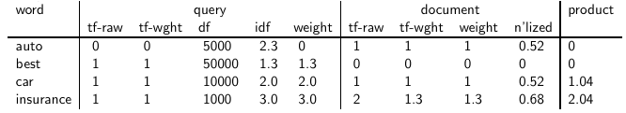
tf-idf 计算样例: Inc.Itn
假设一个文档集， N=1000000，auto， best，car及insurance的文档频率分别是5000,50000,10000，和1000.
查询: “best car insurance”. 文档: “car insurance auto insurance”.
1/1.92 ≈ 0.52
1.3/1.92 ≈ 0.68
最终结果 w_{qi} · w_{di} = 0 + 0 + 1.04 + 2.04 = 3.08
57
Notes:
假设一个文档集， N=1000000，auto， best，car及insurance的文档频率分别是5000,50000,10000，和1000.

Slide 58
向量空间模型小结
将查询表示成tf-idf权重向量
将每篇文档表示成同一空间下的 tf-idf权重向量
计算两个向量之间的某种相似度(如余弦相似度)
按照相似度大小将文档排序
将前K（如K =10）篇文档返回给用户
58

Slide 59
提纲
排序式检索
词项频率
tf-idf权重计算
向量空间模型
文档长度的回转归一化

Slide 60
课堂练习：余弦相似度的一个问题
查询 q: “anti-doping rules Beijing 2008 olympics”
计算并比较如下的三篇文档
d1: 一篇有关”anti-doping rules at 2008 Olympics”的短文档
d2: 一篇包含d1 以及其他5篇新闻报道的长文档，其中这5篇新闻报道的主题都与Olympics/anti-doping无关
d3: 一篇有关”anti-doping rules at the 2004 Athens Olympics“的短文档
我们期望的结果是什么？
如何实现上述结果？

Slide 61
长文档处理事项
长文档性质：
1.词项的频率tf可能更高， 因为词项数目多
2.不同的词项t更多， 因此提高评分结果
长文档可以分为两类：
同一内容反复出现的冗余性文档
包括多个不同主题的文档，查询只能与文档的部分内容相匹配
第二类文档中的词项的相对频率与一篇与查询相匹配的短文大大不同（widely different）

Slide 62
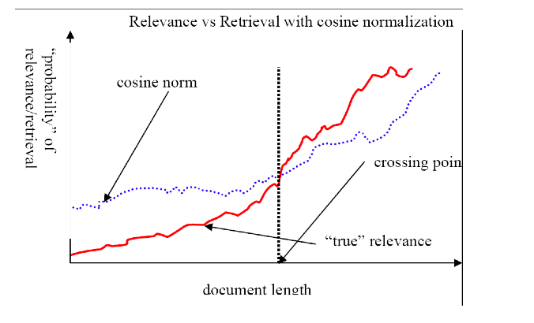
预测相关性概率 vs. 真实相关性概率
62

Slide 63
文档长度的回转归一化
提到可以基于欧氏长度将每个文档向量归一化成单位向量，这样做会丢失原始的文档长度信息，也可能会隐藏长文档的上面提到的一些细微性质。
采用一种与查询频率及文档频率都无关的文档长度归一化方法对上述现象进行修正。为此，下面我们引入这种对文档集中的文档向量进行长度归一化的方法，这种方法并不要求归一化后的结果文档都必须是单位长度。然后，当计算查询单位向量和上述归一化后的文档向量的内积时，评分方法能够合理体现文档长度对相关性的影响。这种对文档长度的修正方法称为回转文档长度归一化（pivoted document length normalization）。

Slide 64
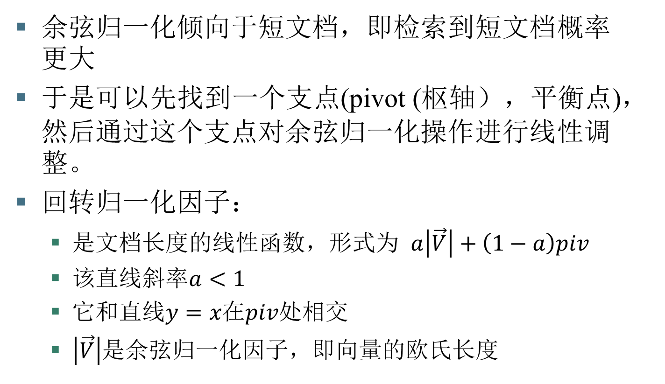
文档长度的回转归一化
余弦归一化倾向于短文档，即检索到短文档概率更大
于是可以先找到一个支点(pivot (枢轴），平衡点)，然后通过这个支点对余弦归一化操作进行线性调整。
回转归一化因子：
是文档长度的线性函数，形式为 $a\left|\vec{V}\right|+\left(1−a\right)piv$
该直线斜率$a<1$
它和直线$y=x在piv处相交$
$\left|\vec{V}\right|$是余弦归一化因子，即向量的欧氏长度

Slide 65
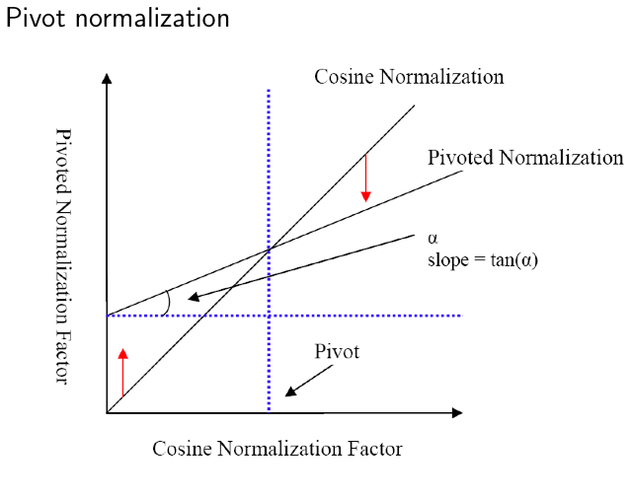
回转归一化(Pivot normalization)
65

Slide 66
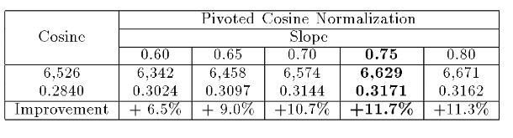
回转归一化: Amit Singhal的实验结果
结果第一行：返回的相关文档数目
结果第二行： 平均正确率
结果第三行： 平均正确率的提高百分比

Slide 67
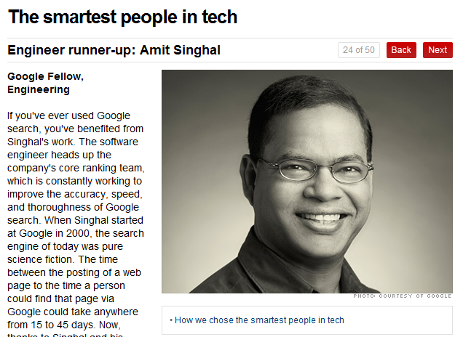
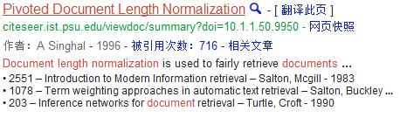
Amit Singhal
1989年本科毕业于印度IIT (Indian Institute of Technology) Roorkee分校
1996年博士毕业于Cornell University，导师是Gerard Salton
其论文获得1996年SIGIR Best Student Paper Award
2000年加入Google，2001年被授予Google Fellow称号
Google 排序团队负责人,被财富杂志(Fortune, 2010)誉为世界科技界最聪明的50个人之一

Slide 68
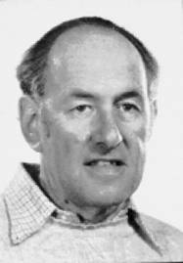
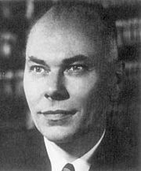
Gerard Salton(1927-1995)
信息检索领域的奠基人之一，向量空间模型的完善者和倡导者，SMART系统的主要研制者，ACM Fellow
1958年毕业于哈佛大学应用数学专业，是Howard Aiken的关门博士生。 Howard Aiken是IBM第一台大型机ASCC的研制负责人。
是康奈尔大学计算机系的创建者之一。

Slide 69
本讲内容
对搜索结果排序(Ranking) : 为什么排序相当重要？
词项频率(Term Frequency, TF): 排序中的重要因子
Tf-idf 权重计算方法: 最出名的经典排序方法
向量空间模型(Vector space model): 信息检索中最重要的形式化模型之一 (其他模型还包括布尔模型和概率模型)
另一种长度归一化: 回转(Pivoted)长度归一化
69

Slide 70
作业
6.10
6.15
6.16
70

